Slide 1
Parallel Systems Lecture 5
Dr. Guy Tel-Zur

Slide 2
נקודת מבט מגבוה

Slide 4
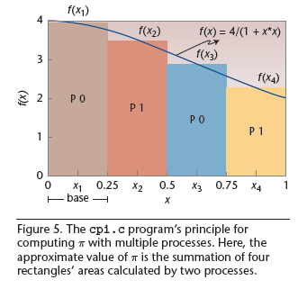
Figures in this slide are taken from: “Ch MPI: Interpretive Parallel Computing in C”, By Yu-Cheng Chou
Chung Yuan Christian University, Taiwan. Stephen S. Nestinger, Worcester Polytechnic Institute.
Harry H. Cheng, University of California, Davis
Computing in Science and Engineering, March/April 2010

Slide 5
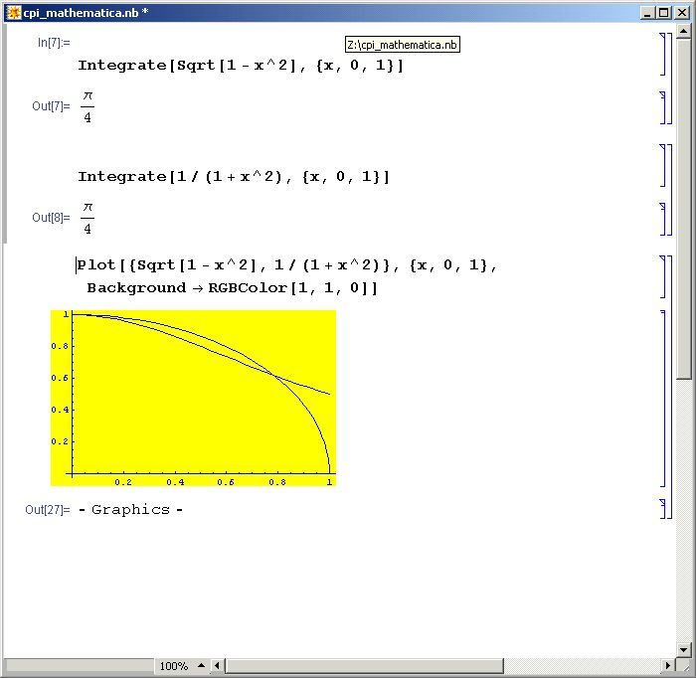

Slide 6
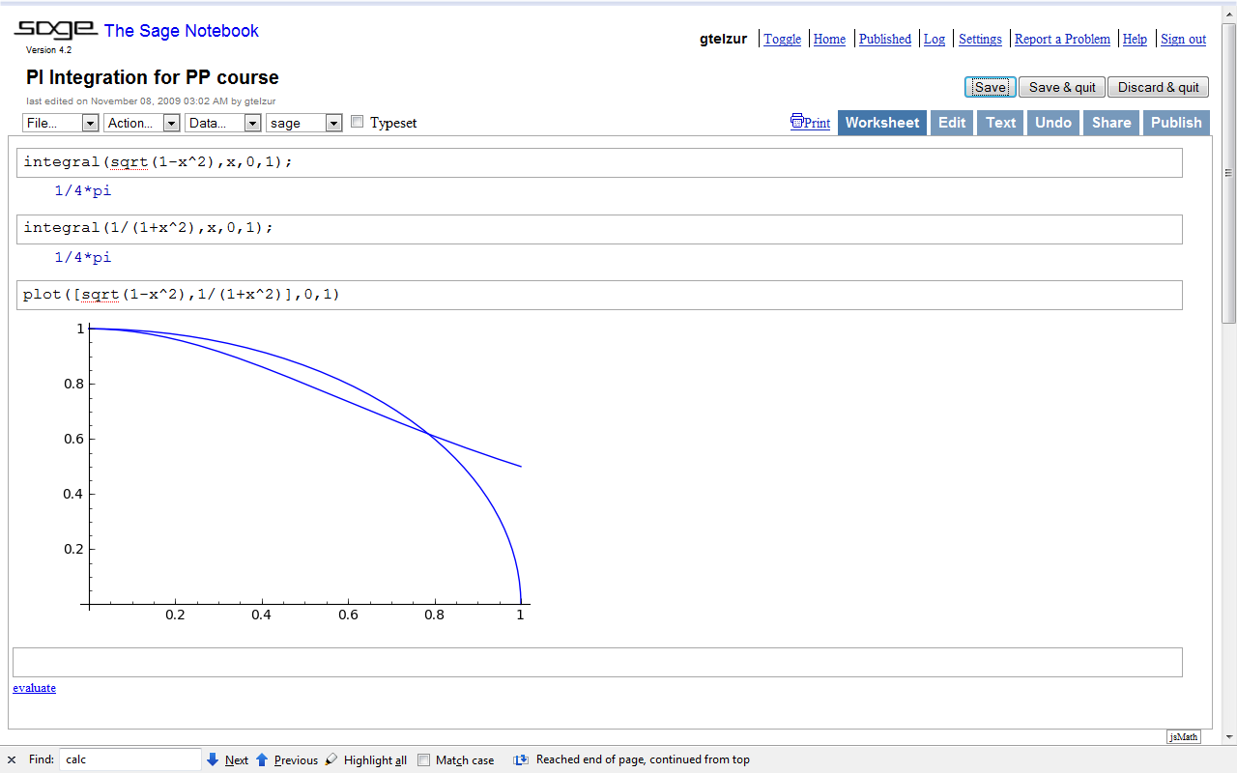
http://www.sagenb.org

Slide 7
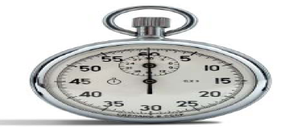
תכנית השיעור
סיכום השיעורים הקודמים והמעבדה
נושא השיעור היום: המשך לימוד MPI + אלגוריתמים מקביליים:
Collective routines (slides2a.ppt)
Embarrassingly Parallel Computations (slides3.ppt)
Partitioning and Divide and Conquer Strategies (slides4.ppt)
Following:
Dr. Barry Wilkinson
UNIVERSITY OF NORTH CAROLINA AT CHARLOTTE Department of Computer Science ITCS 4145/5145 Parallel Programming Spring 2009
תרגיל בית מספר 1

